Slide 1
Своя игра «Как хорошо ты знаешь Германию?»
(для обучающихся 8 классов)
Составитель: учитель немецкого языка Тегенцева Е.К.

Slide 2
ПРАВИЛА ИГРЫ
В игре принимают участие две команды.
По жребию определяется та команда, которая начинает игру первой.
Если команда ответила неправильно, то соперники могут попытаться дать свой ответ и также заработать баллы.
Если команда ответила правильно, то она может сделать ещё один ход. Если неправильно, то ход переходит к команде соперника.
Побеждает та команда, которая набрала большее количество баллов.

Slide 3
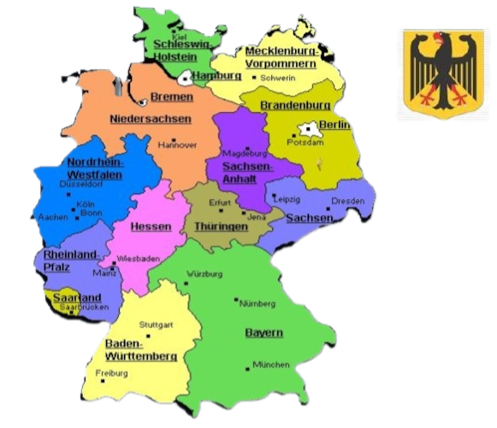
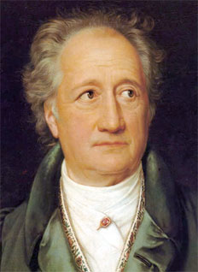
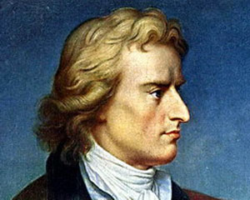
Wie gut kennst du Deutschland?

Slide 4
Kennst du Deutschland gut?
Geographische Lage Deutschlands | 100 | 200 | 300 | 500
Die Städte Deutschlands | 100 | 200 | 300 | 500
Berühmte Deutsche | 100 | 200 | 300 | 500

Slide 5
Wieviel Bundesländer hat Deutschland?
Узнать ответ

Slide 6
Deutschland hat 16 Bundesländer.

Slide 7
Wie ist die Fahne Deutschlands?
Узнать ответ

Slide 8
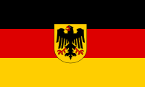
Die Fahne Deutschlands ist schwarz-rot-gold.

Slide 9
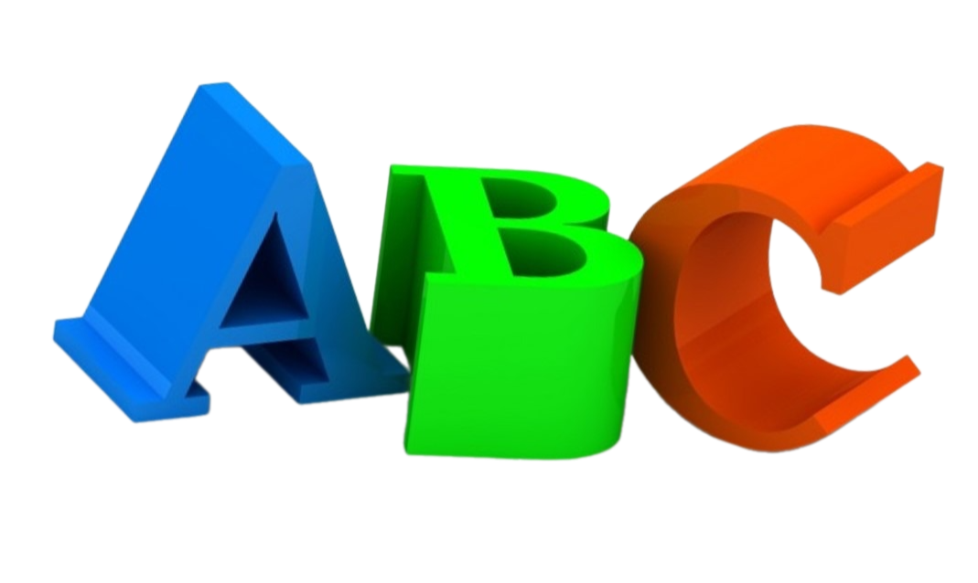
Wie heißt der größte Fluß Deutschlands?
Узнать ответ

Slide 10
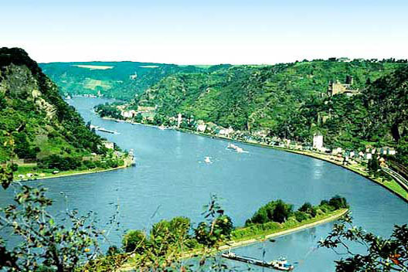
Der größte Fluß Deutschlands
heißt der Rhein.

Slide 11
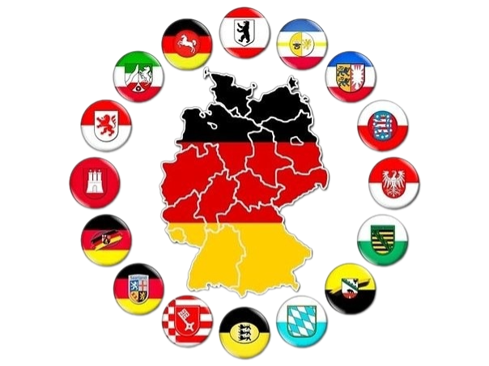
Wie ist die Bevölkerung Deutschlands?
Узнать ответ

Slide 12
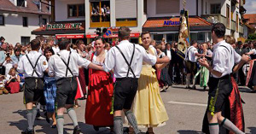
Deutschland hat über 84 Millionen
Einwohner.

Slide 13
Wie ist das Symbol Berlins?
Узнать ответ

Slide 14
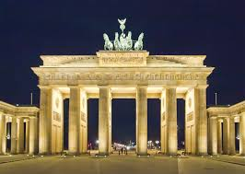
Das Symbol Berlins ist
das Brandenburger Tor.

Slide 15
Diese Stadt ist die Hauptstadt
von Bayern. Wie heißt sie?
Узнать ответ

Slide 16
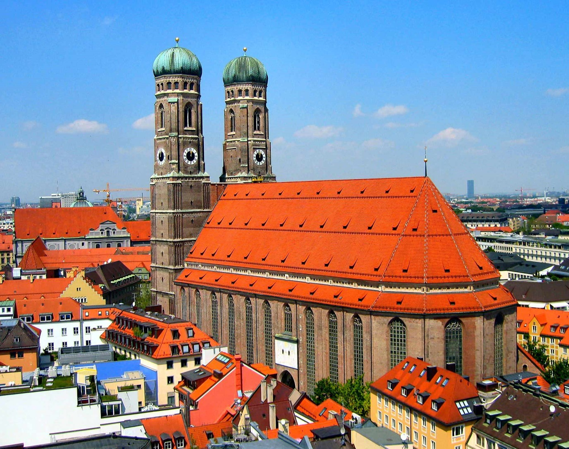
Die Hauptstadt
von Bayern ist München.

Slide 17
Wie heißt die Hauptstraße Berlins?
Узнать ответ

Slide 18
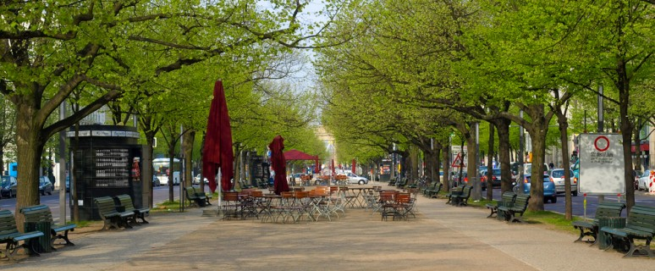
Die Hauptstraße Berlins heißt
Unter den Linden.

Slide 19
Man nennt diese Stadt die Stadt der Kunst.
Dort befindet sich der berühmte Zwinger.
Узнать ответ

Slide 20
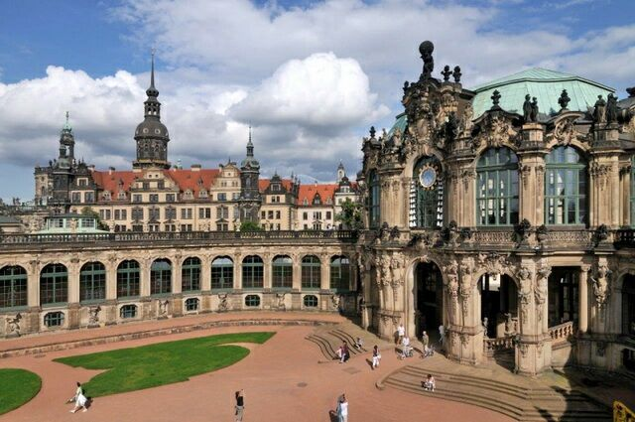
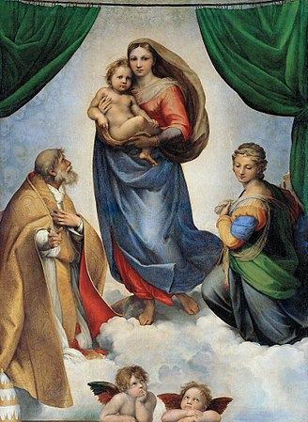
In Dresden befindet sich
weltbekannte Gemäldegalerie,
wo „Die Sixtinische Madonna“ von Raffael ist.

Slide 21
Der Bundeskanzler ist der Vorsitzende der deutschen Bundesregierung. Seine wichtigste Aufgabe ist Regierungspolitik zu bestimmen. Wer ist der Bundeskanzler von Deutschland heute?
Узнать ответ

Slide 22
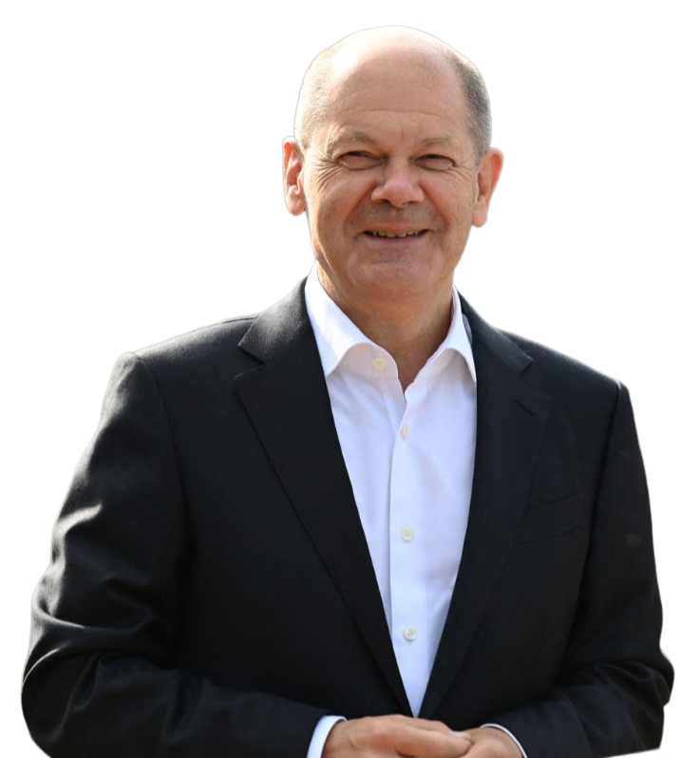
Olaf Scholz
ist der Bundeskanzler
von Deutschland.

Slide 23
Er ist Klassiker der deutschen Literatur.
Sein größtes Werk heißt „Faust“.
Wie ist sein Name?
Узнать ответ

Slide 24
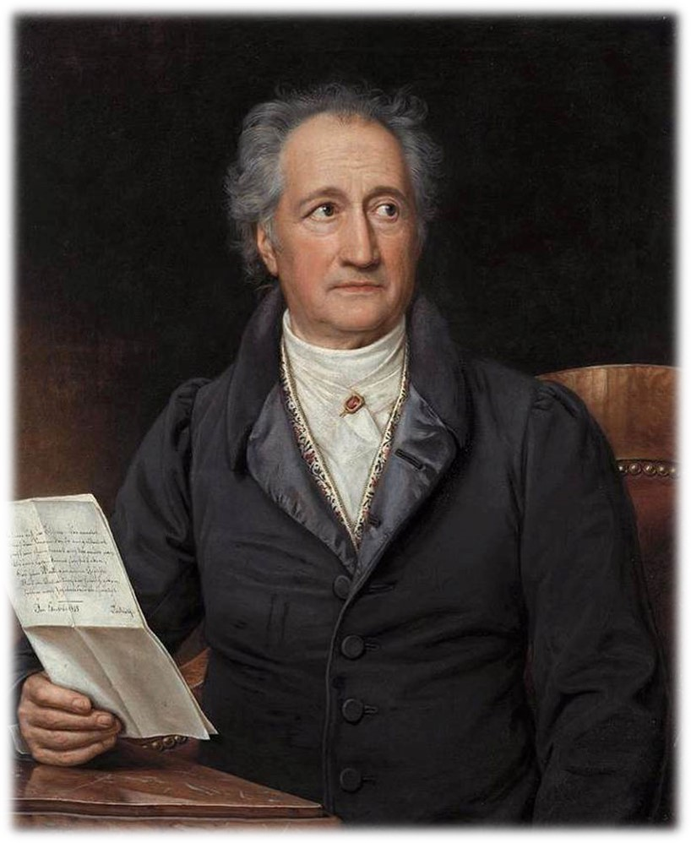
Sein Name ist
Johann Wolfgang von Goethe

Slide 25
Er ist einer der bedeutendsten Komponisten
der deutschen klassischen Musik, spielte zum ersten Mal
Konzert, als er 6 Jahre alt war.
Wer ist das?
Узнать ответ

Slide 26
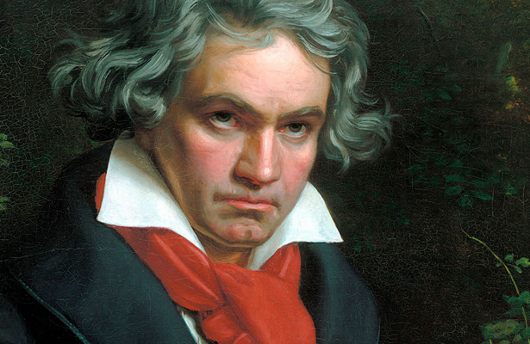
Ludwig van Beethoven wurde 1770
in Bonn in der Familie eines Musikers geboren.

Slide 27
Er ist der hervorragende Physiker, Humanist.
1905 veröffentlichte er
seine Relativitätstheorie.
Узнать ответ

Slide 28
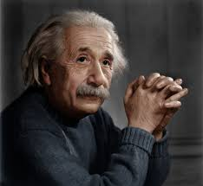
Albert Einstein ist der hervorragende Physiker,
der Autor der Relativitätstheorie.

Slide 29
Danke!

